Slide 1
Donordetektion
Opmærksomhed på mulige organdonorer – pixiudgaven
Notes:
Der er rigtig mange forskellige sundhedsprofessionelle involveret i processen fra, at man står med en patient, hvor behandlingen med henblik på overlevelse er udsigtsløs, til den afdødes organer er transplanteret i en eller flere recipienter. Første skridt er at huske, at organdonation måske er en mulighed, når man ikke kan redde patientens liv, og patienten kommer til at dø af sin store skade i hjernen. For nogle patienter kan der være et ønske at donere organer efter døden, samt kan det for pårørende opleves som værdifuldt i deres tab.

Slide 2

Patienter som er egnede til donordetektion
Patienter hvor der er mistanke om – eller påvist en potentielt dødelig hjerneskade.
Skaden medfører, at der træffes lægefaglig beslutning om, at videre behandling med henblik på overlevelse er udsigtsløs.
Skaden er af et omfang, der medfører sandsynlighed for at hjernedødskriteriet vil kunne opfyldes.
Notes:
Når man taler om donordetektion er der indledningsvist 3 parametre, man skal tænke ind. Man skal gøre sig klart, at det drejer sig om patienter, hvor der er mistanke om, eller påvist en potentiel dødelig hjerneskade, og hvor der træffes beslutning om at videre behandling med henblik på overlevelse er udsigtsløs og hvor skaden er af et omfang, der medfører sandsynlighed for at hjernedøden vil indtræde.

Slide 3





Intrakranielle rumopfyldende processer:
Donordetektion
Eks. på situationer hvor patientens tilstand kan føre til hjernedød, mens respiratorbehandling pågår
Blødning
Subarachnoidalblødning
Parencymatøs blødning
Traume
Subduralt hæmatom
Epiduralt hæmatom
Anoxisk ødem
Kredsløbsstop
Cerebralt infarkt
Infektion
Meningitis
Absces
Tumorer
Visse benigne hjernetumorer
Notes:
På slidet kan du se hvilke diagnoser, der kan føre til hjernedøden. Essensen er, at den skade patienten skal have i hjernen, skal være svær nok til, at den vil kunne medføre, at trykket i hjernen stiger så meget, at blodforsyningen til hjernen til sidst ikke er mulig, og dermed ophører. Når man taler donordetektion er det dét, man skal forholde sig til når behandling med overblik på overlevelse ikke længere er muligt, - vil diagnosen kunne føre til hjernedød? I første omgang handler det altså ikke om, om organerne er egnede til at give videre, men at den videre behandling med henblik på overlevelse vurderes udsigtsløs og om patientens skade medfører risiko for hjernedøden vil indtræde.

Slide 4



Donordetektion
DONOR
  Er organerne egnet
  til transplantation?
  Ønsker patienten
  at være donor?
  Ønsker de pårørende
  at patienten skal være donor?
Notes:
Når man har gjort sig klart om patientens diagnose kan føre til hjernedød, kan man gå videre og vurdere dels om organerne er egnede til transplantation dels om patienten eller de pårørende har et ønske om organdonation. Denne vurdering foretages ALTID i samråd med transplantationskoordinatorerne og organernes egnethed vurderes udelukkende af transplantationslægerne på transplantationscentrene. Det er ikke op til læger på intensivafdelingen at vurdere, om patientens aktuelle morbiditet og co-morbiditet forhindrer, at donation kan ske. Mulighederne for at optimere organerne efter udtagning udvikler sig hastigt og derfor kan det være muligt at transplantere organer på trods af kendt sygdom samt høj alder, ligesom der kan være et akut behov (urgent call) på organer, som kun transplantationslægerne kender til. Derfor tages altid kontakt til transplantationscentret, når man skal vurdere om patienten er egnet som donor, uanset sygdom og alder på den potentielle donor. Når man skal afklare om der er et ønske om at donere organer, enten fra patienten selv eller de pårørende på vegne af patienten, anvendes vejledning i kommunikation med pårørende om hjernedød og organdonation. Det er centralt at kende til vejledningen, da kommunikationen med pårørende adskiller sig fra det vi kender, fordi samtalerne både skal omhandle at deres kære kommer til at dø og dernæst om muligheden for organdonation. Det skal de pårørende have tid og rum til at forstå. Vejledningen ligger under baggrundsmateriale i punkt 5 i National Guideline.

Slide 5



Kontakt til transplantationscentret
Intensiv
Patienten er tilkoblet respirator
Ring når:
Der foreligger en cerebral diagnose
Behandlings-mulighederne med henblik på overlevelse er udtømte
Tegn på at hjernedødsproces er til stede
Notes:
Intensivafdelingen:
Når du er ansat på en intensivafdeling skal du slå op i National Guideline pkt 3. (Prøv at lave en praktisk øvelse, og slå op i app’en).
Indbyrdes aftaler: Aftal hvem der tager kontakt til transplantationscentret samt giv information til sygepl. / kollegaer om kontakten. Kontakt når du har en potentiel donor, forstået på den måde, at du skal stå med en patient, hvor behandlingen med henblik på overlevelse er udsigtsløs og det forventes at hjernedøden vil indtræde (slide 2 + 3). Du skal tage kontakt inden samtale med de pårørende, for at undersøge om patienten på forhånd har tilkendegivet sin holdning til organdonation, da det har stor betydning for den samtale I skal afholde med de pårørende. Transplantationscentrets læger laver herefter en foreløbig vurdering af, om organerne er egnede til transplantation.

Slide 6

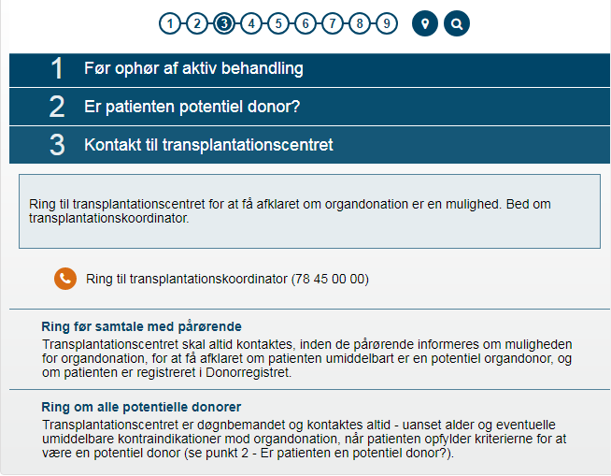
Hvad skal være undersøgt inden kontakt med transplantations-centeret?
Notes:
Hav følgende informationer klar:
CPR-nr
Cerebral diagnose
Anamnese
Risikoadfærd

Slide 7

Hvordan sikrer vi donordetektion i vores afdeling?
Notes:
Diskussion om de forskellige ting, der kan gøres for at holde fokus. Det kunne for eksempel være en pointe, at flere pårørende har tilkendegivet, at det kan give en flig af mening, at organdonation kan være en mulighed, når nu intet andet giver mening.
Det kan være en drøftelse, at vi som professionelle ikke skal beslutte, om det er rigtigt eller forkert i den enkelte situation, men være dem, der sætter rammerne for, at den rigtige beslutning for patienten og de pårørende, kan træffes. Det er ikke vores etik og vores holdning til om den enkelte patient kan eller skal være organdonor der skal være i fokus, - det er patienten og de pårørendes holdning man nysgerrigt skal spørge ind til.
Det kan også være en konkret drøftelse af, hvordan arbejdsgangen skal være i jeres afdeling. Er det en særlig gruppe, der tager sig af de patienter, der har svære skader i hjernen eller af de forløb, der skal afsluttes eller skal alle kunne det lige meget? – hvordan sikrer I jer, at de patienter som kan og ønsker at være organdonorer rent faktisk får muligheden for det? Man kan undersøge data fra eget hospital – ser vi de potentielle donorer, vi skal?
Man kan anvende best practice punkterne til at gennemgå forløbene.

Slide 8

Udarbejdet af
Dansk Center for Organdonation
April 2021

